Slide 1
VÝCHOVA KE STABILITĚ VZTAHŮ
Zájmový kurz celoživotního vzdělávání v r. 2018/2019

Slide 2
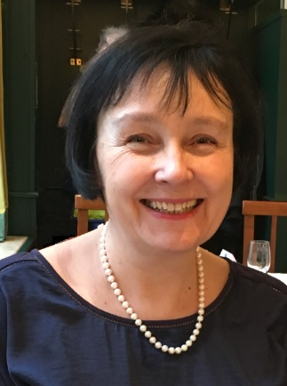
PhDr. Ing. Marie Oujezdská je absolventkou Vysoké školy ekonomické v Praze a Cyrilometodějské teologické fakulty v Olomouci. Od roku 2001 pracuje v Národním centru pro rodinu (NCR), od roku 2007 je jeho ředitelkou. Soustavně se věnuje tématu slučitelnosti rodiny a zaměstnání. Zaměřuje se i na práci se zaměstnavateli v oblasti opatření podporujících harmonizaci rodiny a zaměstnání. Dlouhodobě se věnuje komunální rodinné politice, zejména vytváření koncepcí a zavádění příkladů dobré praxe ze zahraničí. V poslední době je to právě zmiňovaný audit Family Friendly Community.
NCR pořádá v Senátu Parlamentu ČR mezinárodní konference od roku 1999, věnované koncepčním otázkám rodinné politiky.
Marie Oujezdská je vdaná, matka 4 dospělých dcer s vlastními rodinami.

Slide 3
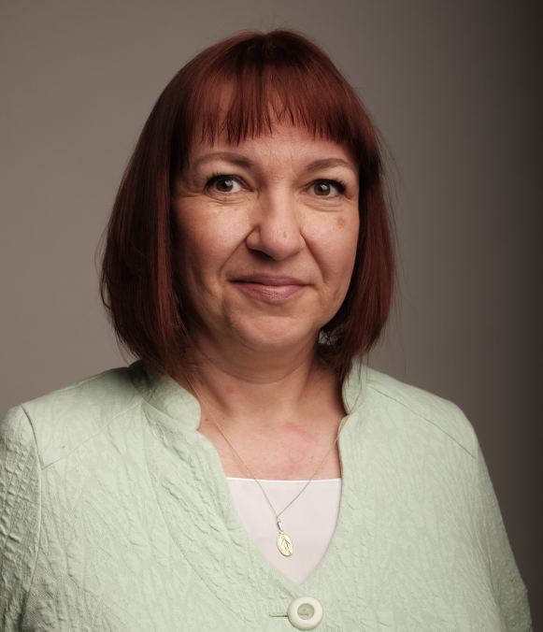
MUDr. Maria Fridrichová pracuje v Centru pro rodinu a sociální péči z. s. v oblasti podpory rodiny a primární prevence. Lektorka programů s manželskou a bioetickou tématikou (program Vyjmenovaná slova o manželství a sexualitě). Je autorkou koncepce prevence rizikového sexuálního chování jako výchovy ke vztahům se zdravou integrací sexuality, autorkou školského programu „Škola osobního života“. Přednáší na vzdělávacích seminářích pro pedagogické pracovníky. Poskytuje kurzy a individuální poradenství v otázkách plánování rodičovství. Žije 33 let v manželství, s manželem má čtyři dospělé děti.

Slide 4
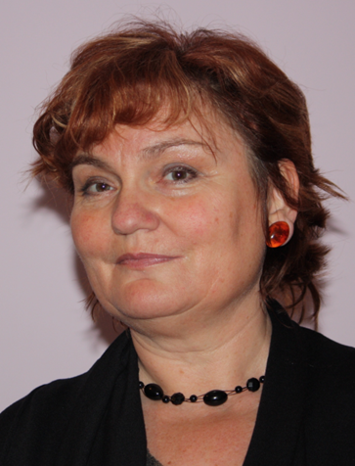
Mgr. Ing. Marie Nováková působí a publikuje
jako odborná lektorka v oblastech etiky,
etické výchovy, prevence rizikového chování a kriminality, manželských a rodinných vztahů,
jako párový a rodinný terapeut, kouč.
Spolupracuje s organizacemi PRAK, YMCA, EFČR, Centra náhradní rodinné péče, Rodinná a komunitní centra, Síť mateřských center, Naše dítě, Fowenta, SOS vesničky, Diecézní centra pro mládež aj. Jako členka správní rady NJL se zaměřuje na projekty Etická výchova a jejich hodnocení (MŠ, ZŠ, SŠ). Věnuje se podpoře rodiny, prevenci sociálního vyloučení rodin, je instruktorkou plánování rodičovství, tiskovou mluvčí Národního týdne manželství. Pracuje s dětmi a mládeží přímo na školách (prevence, klima třídy, školy a práci s rizikovou mládeží). Je autorkou nebo spoluautorkou publikací: Manuál pro učitele: Učíme Etickou výchovu (2006), Manuál pro ředitele škol: Etická výchova-proč a jak (2010), Logoterapie, existenciální analýza jako hledání cest (2014). Připravuje: Manuál pro práci a doprovázení dětí a mládeže z pěstounských rodin navazující na projekt Chci obstát v životě (2013-2018). Autorství a realizace projektů: Zahradnický model výchovy pro rodiče, S úsměvem do práce a do života, Mám na to; Vychováváme, když nevychováváme; Chci obstát v životě aj.
Marie Nováková je vdaná 32 let, je matkou dospělé dcery a syna.

Slide 5
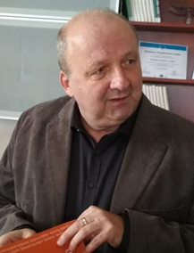
Mgr. Ivan Podmanický, PhD., pôsobí ako odborný asistent na Katedre pedagogických štúdií Pedagogickej fakulty Trnavskej univerzity v Trnave. Vo svojej vedeckej a odbornej činnosti sa zameriava na problematiku teórie a praxe etickej výchovy, osobnosti učiteľa a matrimoniagogiky. Je autorom alebo spoluautorom publikácií a článkov, napr.: Dialóg pri budovaní medzigeneračného „communia“ (2018); Človek človeku. K prameňom etickej výchovy (2016); Etická výchova ako prostriedok na prekonávanie neistôt detí v súčasnom svete (2016); Vzťahy mladých ľudí vo virtuálnom svete (2016); Pedagogické aspekty odkladaného rodičovstva (2015); Demografický a spoločenský aspekt fenoménu rozvodovosti na Slovensku (2014); Teória a prax etickej výchovy 1, 2 (2013); Výchova k manželstvu a rodičovstvu a súčasný demografický vývoj rodinného stavu v SR (2012); Rodina v súčasnom svete. Ľudská zrelosť a stabilita manželstva a rodiny (2011).

Slide 6
Program kurzu
Termín | Přednášející | Obsah
7. 3. 2019 | Ivan Podmanický | Antropologické souvislosti I. Blok - Antropologická východiska; antropologické aspekty vztahu muže a ženy, souvislost s utvářením sociálního společenství II. Blok - Teorie a geneze vztahu muže a ženy, specifika, iniciační stadia + typologie lásky, výběr a volba životního partnera III. Blok - Psychologie
4. 4. 2019 | Maria Fridrichová | Medicínské souvislosti I. Blok - Úvod do sexuologie, normalita/ patologie; etická dimenze II. Blok - Početí a vývoj dítěte, etické otázky, argumentace úcty k lidské osobě; III. Blok - Plánování rodičovství, otázky regulace početí jako učivo Výchovy ke zdraví a prevence rizikového sexuálního chování
2. 5. 2019 | Marie Oujezdská Maria Fridrichová | Společenská souvislosti a didaktika předmětu I. Blok - Vývoj chápání manželství a rodiny + podmínky pro realizaci rodinných přání (M. Oujezdská) II. Blok - Stavební kameny výchovy ke vztahům v praxi se třídou (M. Fridrichová) III. Blok - Motivace jako nástroj odvrácení rizikového chování (M. Fridrichová)

Slide 7
Termín | Přednášející | Obsah
6. 6. 2019 | Marie Nováková Maria Fridrichová | Didaktika předmětu a kolokvium I. Blok - Práce s žákem v období formování identity II. Blok - Osvědčené aktivity s třídním kolektivem III. Blok - KOLOKVIUM/ závěrečná reflexe
Organizace výukového dne:
9 - 10:30 I. Blok
11:00 - 12:30 II. Blok
12:30 - 13:30 pauza
13:30 - 15:00 III. Blok

Slide 8
Kde?
Budova CMTF UP v Olomouci, Univerzitní 22.
Cena
2000,-kč
Jak a do kdy se přihlásit?
Do teoretické části je nutné se přihlásit přes portál CŽV (www.czv.upol.cz) do 28.2. 2019
Podmínky otevření kurzu
Alespoň 15 zájemců.

Slide 9
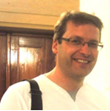
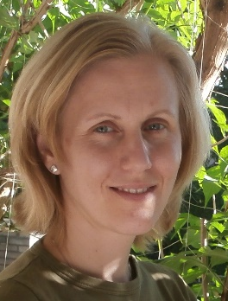
Kontakty
Garant kurzu:
Mgr. Jakub Doležel, Th.D.
jakub.dolezel@upol.cz
(zodpovídá za organizaci)
Praktické informace
MUDr. Maria Fridrichová
mfridrichova@prorodiny.cz
Referát celoživotního vzdělávání administrativa a informace
http://www.cmtf.upol.cz/skupiny/verejnosti/celozivotni-vzdelavani/
Mgr. Kristýna Hradilová
tel. 585 637 174 kristyna.hradilova@upol.cz

